Slide 1


Iniciativa para a Qualidade do Clube
1
Notes:
A Iniciativa para Qualidade de Clube é a principal ferramenta usada por um clube para se avaliar em termos da capacidade de atender às necessidades dos associados e da comunidade.
Nesse mundo atarefado de hoje, o clube precisa conseguir gerenciar e implementar um processo de avaliação positiva e de definição de metas simples que possa se tornar parte dos procedimentos operacionais padrão, conforme necessário para se manter focado nos fatores mais importantes de um clube bem-sucedido: serviço, associados de qualidade e líderes se desenvolvendo.

Slide 2
Cinco etapas:
  1ª Etapa: Compreender o processo
  2ª Etapa: Determinar a necessidade de mudança, utilizando as importantes avaliações
  3ª Etapa: Determinar a necessidade de mudança
  4ª Etapa: Desenvolver os planos
  5ª Etapa: Implementar e sustentar a mudança
2

Slide 3

1ª Etapa
Compreender o processo
O processo de mudança é o processo de fazer melhor as coisas!
Notes:
As mudanças são importantes para todos os clubes. Ao compreenderem o funcionamento vigente, identificarem as áreas que possam ser aprimoradas e tomarem medidas para que se alcance as metas, todos os clubes podem ser ainda melhores!
As quatro áreas são:
Rejuvenescer o clube com novos associados
Revitalizar o clube com novas oportunidades de serviço
Destacar-se no desenvolvimento de liderança e funcionamento do clube
Compartilhar as realizações do clube com a comunidade

Slide 4
2ª Etapa
Determinar a necessidade de mudança
Conclua as quatro avaliações
Notes:
Cada avaliação foi elaborada para ajudar a identificar áreas que possam ser melhoradas.
As avaliações:
Ajudam a focar o pensamento
Guiam as discussões
Encorajam a exploração de recursos
O processo pode ser concluído individualmente ou em grupo
Neste momento, vamos formar pequenos grupos e concluir ou analisar as avaliações. O que você vai descobrir?

Slide 5

Avaliação 1 Rejuvenescer o clube com novos associados
Conclua a Avaliação na página 2
O nosso clube recruta líderes comunitários que podem ajudar a avançar nossos projetos
O nosso clube procura ativamente associados em potencial e os recruta com sucesso
Os esforços de recrutamento são reconhecidos e apoiados
Os novos associados recebem uma orientação envolvente e informativa
5

Slide 6
Avaliação 1 Rejuvenescer o clube com novos associados
Conclua a Avaliação do Associado do Clube na página 3
Quais medidas o clube pode adotar para recrutar associados?
Como o clube pode manter os associados interessados e envolvidos nas nossas atividades?
Pensando nos associados que saíram, o que poderia ter sido feito de forma diferente para mantê-los ativos e envolvidos?
6

Slide 7



Recursos: Rejuvenescer o clube com novos associados

Slide 8
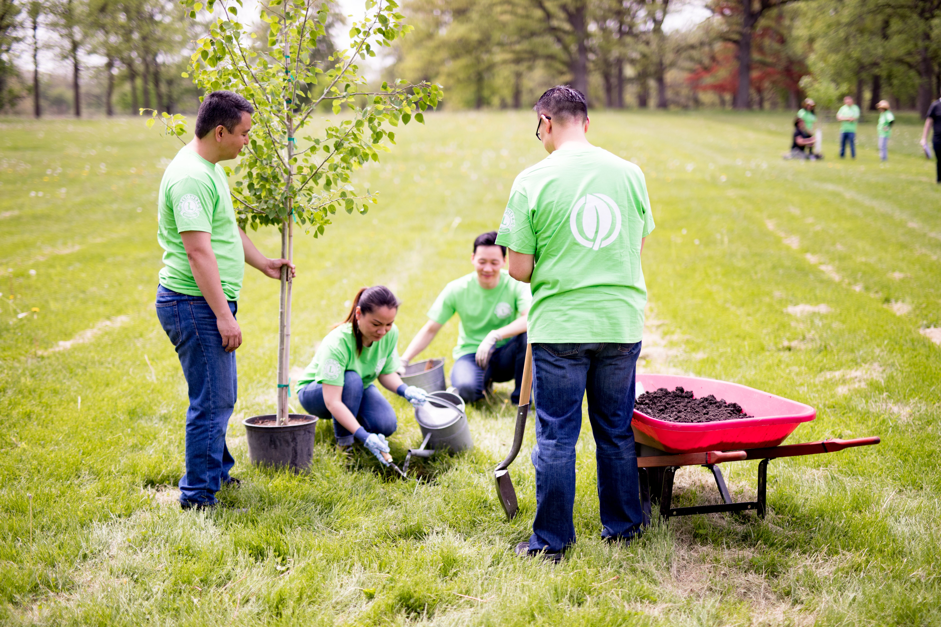
Avaliação 2
Revitalizar o clube com
novas oportunidades de serviço
Conclua a Avaliação na página 4
O nosso clube tem parceria com organizações comunitárias e/ou empresas para identificar áreas de necessidade
As nossas atividades de serviço atraem novos associados para o clube
O nosso clube convida Leos e outros jovens
para servirem conosco
Os associados veem o impacto dos seus projetos
8

Slide 9
Avaliação 2
Revitalizar o clube com
novas oportunidades de serviço
Conclua a Avaliação do Associado do Clube na página 5
Você tem alguma sugestão a respeito das questões da avaliação ou ideias de como podemos aprimorar o serviço?
Qual é seu projeto ou atividade favorita?
Qual é seu projeto ou atividade menos favorita?
Quais são os novos projetos em potencial que devam ser considerados?
Existem projetos atuais que devam ser reconsiderados ou recriados?
9

Slide 10








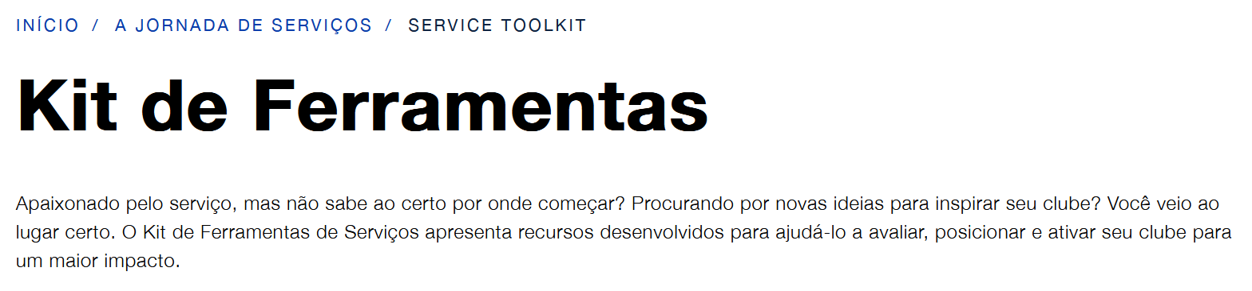
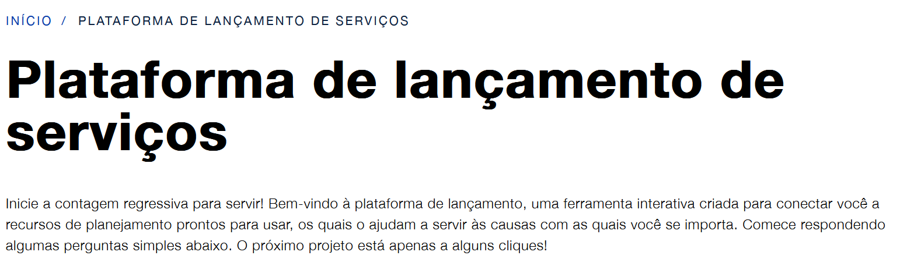
Recursos: revitalizar o clube com novas oportunidades de serviço
A Jornada de Serviços
CÂNCER
INFANTIL
DIABETES
SOCORRO APÓS CATÁSTROFES
MEIO AMBIENTE
CAUSAS HUMANITÁRIAS
FOME
VISÃO
JUVENTUDE

Slide 11

Avaliação 3 Destacar-se no desenvolvimento de liderança e funcionamento do clube
Conclua a Avaliação na página 6
O clube incentiva todos os associados a buscarem posições de liderança
Os dirigentes do clube mantêm os associados informados sobre as decisões do clube
Os associados sentem-se envolvidos e que o tempo deles esteja sendo bem utilizado
Os associados estão satisfeitos com a forma da qual o clube é gerenciado
11

Slide 12
Avaliação 3 Destacar-se no desenvolvimento de liderança e funcionamento do clube
Conclua a Avaliação do Associado do Clube nas páginas 6 e 7
Você tem perguntas a respeito do funcionamento do clube?
Quais melhorias poderiam ser feitas nas reuniões do clube?
Quais mudanças fariam a sua participação mais significativa?
Existe conflito dentro do clube?
O clube precisa intensificar a comunicação entre os associados?
Se você pudesse mudar alguma coisa, o que seria?
12

Slide 13





Recursos: Ferramentas disponíveis para a qualidade e funcionamento do clube
O seu clube, a sua maneira!
Ferramentas para planejamento e definição de metas
Estatuto e Regulamentos Padrão
e-Books para cada dirigente de clube
Notes:
Estatuto e Regulamentos: Novos cargos de dirigentes, diretores e presidentes de comitê. Comitês reaproveitados. Define a nova estrutura padrão de clube
O seu clube, a sua maneira!: Guia para personalizar os tipos de reunião. Reinvente as suas assembleias gerais. Ideias para aumentar o envolvimento. Ideias para o programa de reuniões de clube. Divulgue as reuniões e eventos para o público.
e-Books: Presidente/vice-presidente de clube, secretário, tesoureiro, assessor do quadro associativo, assessor de serviços
Planeje o sucesso do seu clube!: Guia e PowerPoint disponíveis para ajudar o clube a descobrir os pontos fortes do seu clube, maneiras de melhorar e novas oportunidades que ajudarão o clube a crescer e prosperar! Os formulários de planejamento ajudam a desenvolver uma visão, avaliar as necessidades do clube e organizar um plano para uma implementação bem-sucedida.

Slide 14
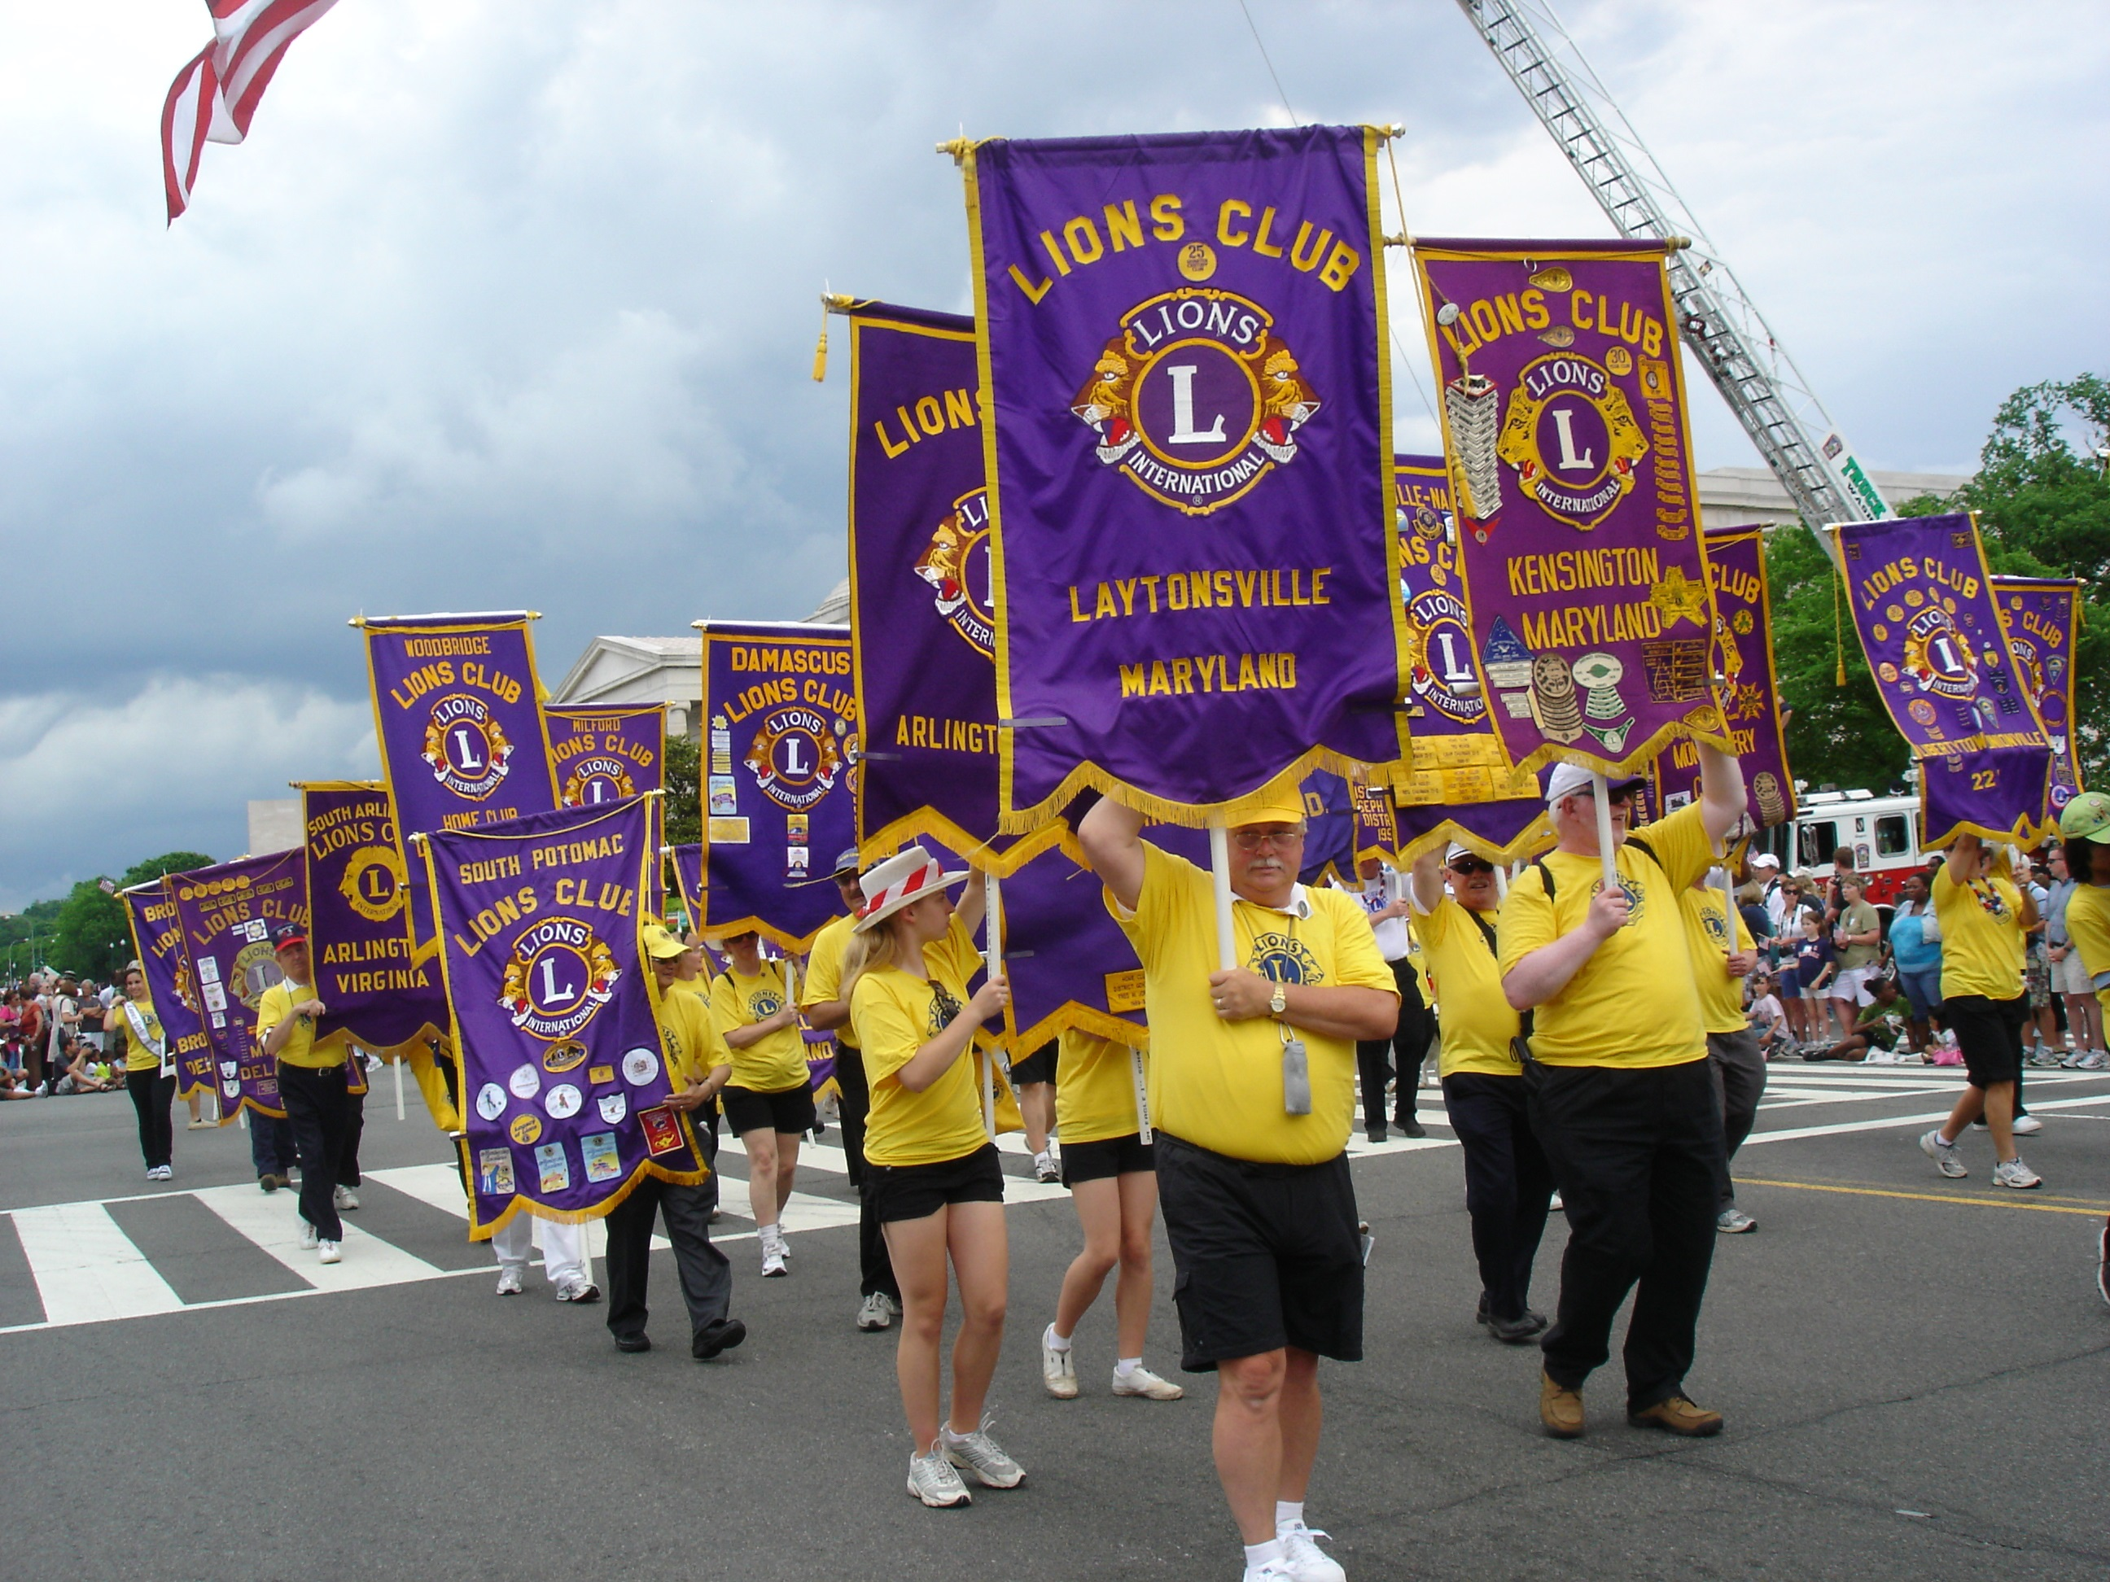
Avaliação 4 Compartilhar as realizações do clube com a comunidade
Conclua a Avaliação nas páginas 8 e 9
Como a comunidade vê o clube, positiva e negativamente
Exposição aos líderes comunitários
Conexões com a mídia local e social
Eficácia das comunicações internas
14

Slide 15
Avaliação 4 Compartilhar as realizações do clube com a comunidade
Conclua a Avaliação do Associado do Clube nas páginas 8 e 9
Como as pessoas da nossa comunidade veem o nosso clube?
O que o clube pode fazer para reformular a opinião pública a respeito de Lions e aumentar nossa exposição?
15

Slide 16









Recursos: Ferramentas disponíveis para relações públicas e mídia

Slide 17
Intervalo!
17

Slide 18
3ª Etapa
Definir Metas

Slide 19
Definir Metas
E
M
V
R
D
E
M
V
R
D
specífica
ensurável
iável
ealista
elimitada
Garante que o objetivo esteja claro.
Os referenciais e o progresso têm que ser mensuráveis.
Cada meta tem que ser alcançável.
Calendário que trace o cronograma do progresso.
Desafiadora, mas não ilusória.
19
Notes:
Desenvolva três Metas SMART para cada avaliação.
Vamos discutir um pouco as metas e desenvolver três Metas SMART para cada avaliação. Verifique ocasionalmente para ter certeza que cada avaliação esteja sendo discutida de forma produtiva.

Slide 20
Discussão em grupo
20
Notes:
Vamos reportar as suas metas. Vamos compartilhar 3 metas de cada grupo.

Slide 21
4ª Etapa
Desenvolver os planos
      Determinar prioridades de curto e longo prazo
      Designar metas aos comitês
      Incentivar todos os associados do clube a
      se envolverem na busca de soluções

Slide 22
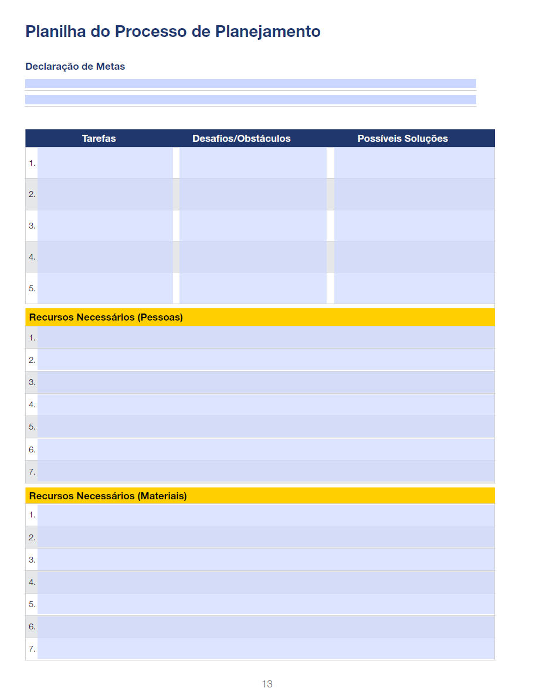
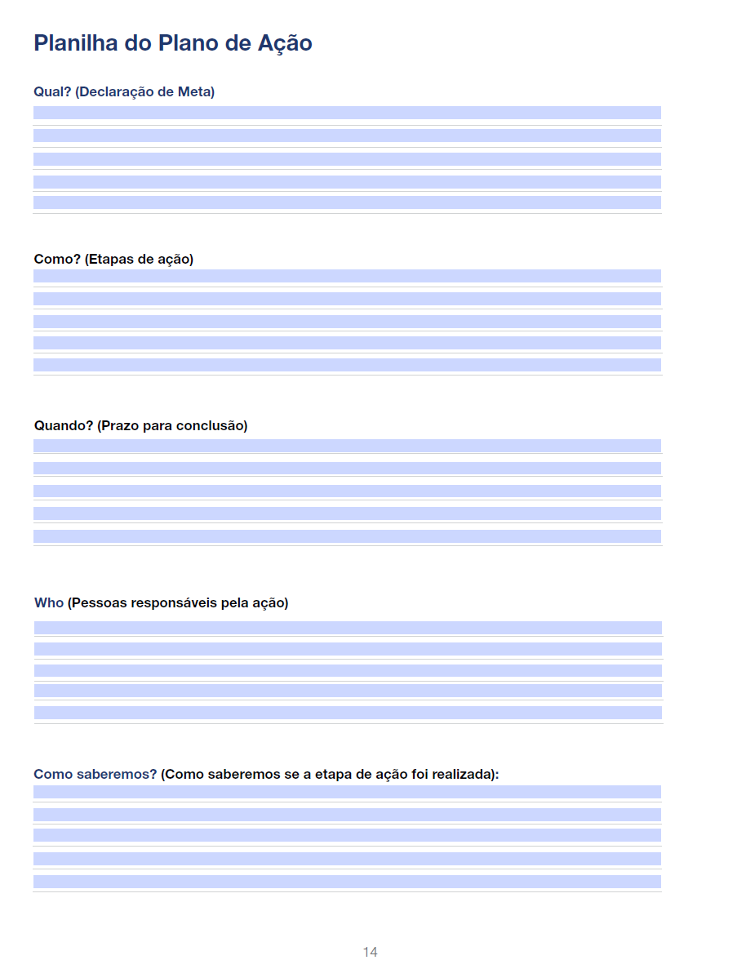
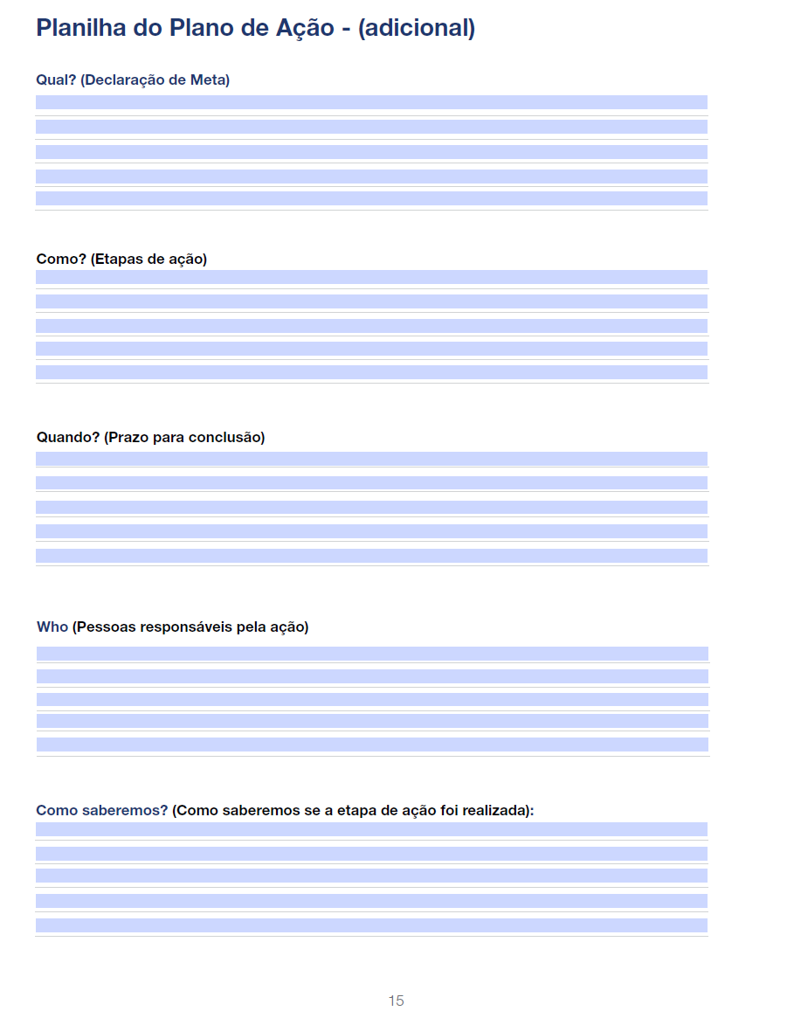
Use essas ferramentas para preparar e planejar a mudança!

Slide 23
Discussão em grupo
23
Notes:
Vamos reportar as suas metas. Vamos compartilhar 3 metas de cada grupo.

Slide 24
5ª Etapa
Implementar e sustentar a mudança

Slide 25
Use essas ferramentas para preparar e planejar a mudança!
Implementação da mudança
Monitorar as realizações
Ter um prazo acordado para cada referencial
Reportar ao clube até que se atinja o referencial
Sustentação da mudança
Uma mudança resulta em mais mudanças
Busca por novas oportunidades
25

Slide 26
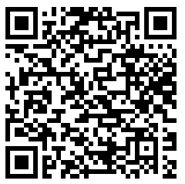
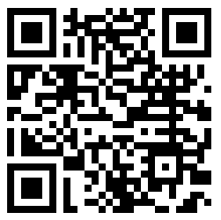
Ferramentas e recursos
Website:
https://www.lionsclubs.org/pt/resources-for-members/resource-center/improving-club-quality
Grupo no Facebook:
https://www.facebook.com/groups/317754885360703/
Código QR do site
Código QR do grupo do Facebook
Notes:
Lions International oferece muitas ferramentas e recursos aos clubes. Visite a página de Melhoria da Qualidade dos Clubes e junte-se ao Grupo de Melhoria da Qualidade dos Clubes no Facebook.

Slide 27
Encerramento
Discussão em grupo
Notes:
Peça a voluntários para declararem a coisa mais importante que descobriram durante o workshop.
Após a discussão, reúna as declarações deles e faça uma recapitulação.

Slide 28

Prêmio de Excelência de Clube
Roteiro para o Sucesso
Os critérios enfocam nestas áreas:
Quadro associativo
Serviços
Excelência organizacional e de liderança
Marketing
Entre em contato conosco pelo e-mail: clubexcellenceaward@lionsclubs.org
Website: lionsclubs.org/pt/ClubExcellenceAward
28
Notes:
Os clubes que se destacam em serviços comunitários, aumento de associados, excelência organizacional e comunicações podem se qualificar para os Prêmios de Excelência de grande prestígio. Use as qualificações descritas no formulário do Prêmio de Excelência de Clube como seu roteiro para alcançar excelência.

Slide 29
Obrigado
© 2022 Lions International
29
Notes:
Agradeça ao grupo por ter vindo

